Slide 1





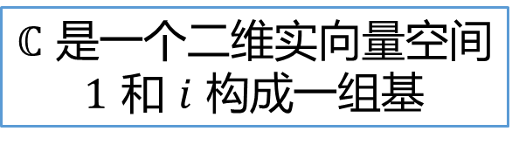









1.2 复数的几何表示
$ℂ$ 是一个二维实向量空间
$1$ 和 $i$ 构成一组基
虚数
不含原点
虚轴
$$y$$
$$y$$
$$z=x+yi$$
$$Z(x,y)$$
$$\vec{OZ}=(x,y)$$
$$y$$
一一对应
一一对应
$$y$$
共轭
$$0$$
$$x$$
实轴
$$O$$
$$x$$
$$O$$
$$x$$
$$x$$
实数
由Wessel、Argand、Gauss等人结合前人工作得到
复平面
直角坐标系
向量

Slide 2














在这种对应关系下, 复数的加减法与其对应的向量 $\vec{OZ}$ 的加减法是一致的.
$$z_{1}+z_{2}$$
$$z_{2}$$
$$y$$
$$y$$
$$z_{2}$$
$$z_{1}$$
$$z_{1}$$
$$O$$
$$x$$
$$O$$
$$x$$
$${−z}_{2}$$
$$z_{1}−z_{2}$$

Slide 3


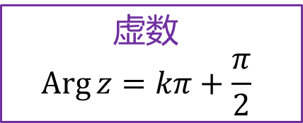


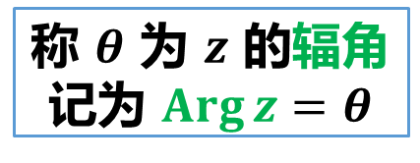
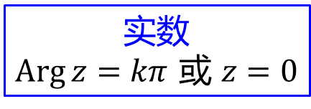


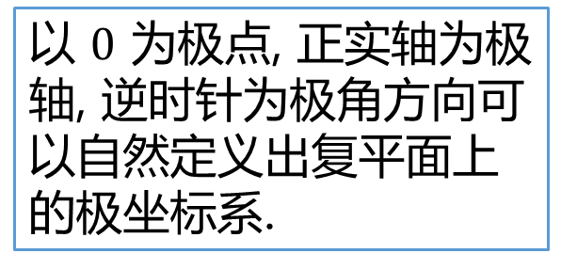


$$y$$
$$z=x+yi$$
$$z$$
$$Z(x,y)$$
一一对应
一一对应
$$\left|z\right|=r$$
$$y$$
$$\operatorname{Arg}{z}=θ$$
$$0$$
$$O$$
$$x$$
$$O$$
$$x$$
$$x$$
复平面
直角坐标系
极坐标系
实数
$\operatorname{Arg}{z}=kπ$ 或 $z=0$
称 $r$ 为 $z$ 的模
记为 $\left|z\right|=r$
以 $0$ 为极点, 正实轴为极轴, 逆时针为极角方向可以自然定义出复平面上的极坐标系.
虚数
$$\operatorname{Arg}{z}=kπ+\frac{π}{2}$$
称 $θ$ 为 $z$ 的辐角
记为 $\operatorname{Arg}{z}=θ$

Slide 4
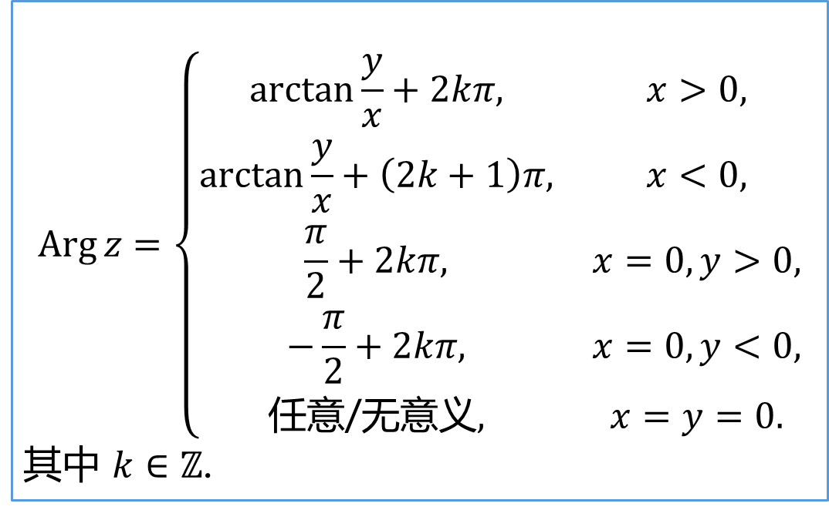

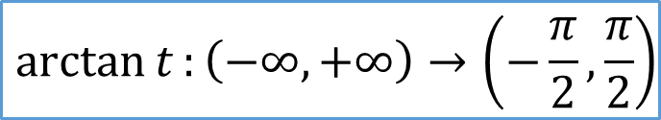


$$\left|z\right|=\sqrt{x^{2}+y^{2}}$$
$$\arctan{t}:\left(−∞,+∞\right)→\left(−\frac{π}{2},\frac{π}{2}\right)$$
$$\operatorname{Arg}{z}=\left\{\begin{matrix}\arctan{\frac{y}{x}}+2kπ, & x>0, \\ \arctan{\frac{y}{x}}+\left(2k+1\right)π, & x<0, \\ \frac{π}{2}+2kπ, & x=0,y>0, \\ −\frac{π}{2}+2kπ, & x=0,y<0, \\ \text{任意}\text{/}无意义, & x=y=0.\end{matrix}\right.$$
其中 $k∈ℤ$.
$$x=r\cos{θ}$$
极坐标和直角坐标的对应
$$y=r\sin{θ}$$

Slide 5

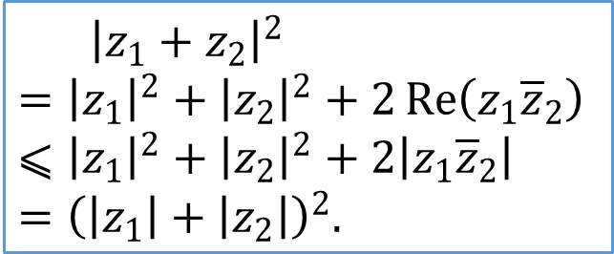


$${\left|z_{1}+z_{2}\right|}^{2}$$
$$={\left|z_{1}\right|}^{2}+{\left|z_{2}\right|}^{2}+2\operatorname{Re}\left(z_{1}{\overline{z}}_{2}\right)$$
$$⩽{\left|z_{1}\right|}^{2}+{\left|z_{2}\right|}^{2}+2\left|z_{1}{\overline{z}}_{2}\right|$$
$$={\left(\left|z_{1}\right|+\left|z_{2}\right|\right)}^{2}.$$
复数模的不等式
由定义可知
$$z\overline{z}={\left|z\right|}^{2}={\left|\overline{z}\right|}^{2}$$
$$\left|\operatorname{Re}{z}\right|,\left|\operatorname{Im}{z}\right|⩽\left|z\right|⩽\left|\operatorname{Re}{z}+\operatorname{Im}{z}\right|$$
也可以代数证明
由三角不等式可知
$$\left|\left|z_{1}\right|−\left|z_{2}\right|\right|⩽\left|z_{1}±z_{2}\right|⩽\left|z_{1}\right|+\left|z_{2}\right|$$
$$\left|z_{1}+z_{2}+⋯+z_{n}\right|⩽\left|z_{1}\right|+\left|z_{2}\right|+⋯+\left|z_{n}\right|$$

Slide 6



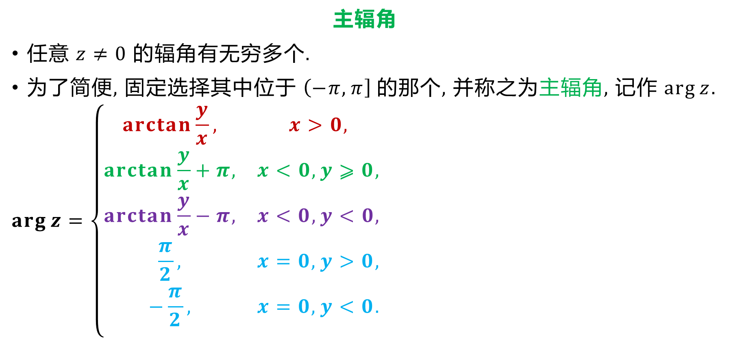


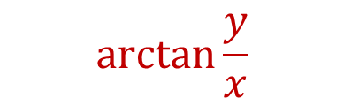



主辐角
任意 $z≠0$ 的辐角有无穷多个.
为了简便, 固定选择其中位于 $\left(−π,π\right]$ 的那个, 并称之为主辐角, 记作 $\arg{z}$.
$$\arg{z}=\left\{\begin{matrix}\arctan{\frac{y}{x}}, & x>0, \\ \arctan{\frac{y}{x}}+π, & x<0,y⩾0, \\ \arctan{\frac{y}{x}}−π, & x<0,y<0, \\ \frac{π}{2}, & x=0,y>0, \\ −\frac{π}{2}, & x=0,y<0. \\ & \end{matrix}\right.$$
$$\arctan{\frac{y}{x}}+π$$
$$\arctan{\frac{y}{x}}$$
$$\frac{π}{2}$$
$$0$$
$$π$$
$$0$$
$$\arctan{\frac{y}{x}}−π$$
$$\arctan{\frac{y}{x}}$$
$$−\frac{π}{2}$$

Slide 7
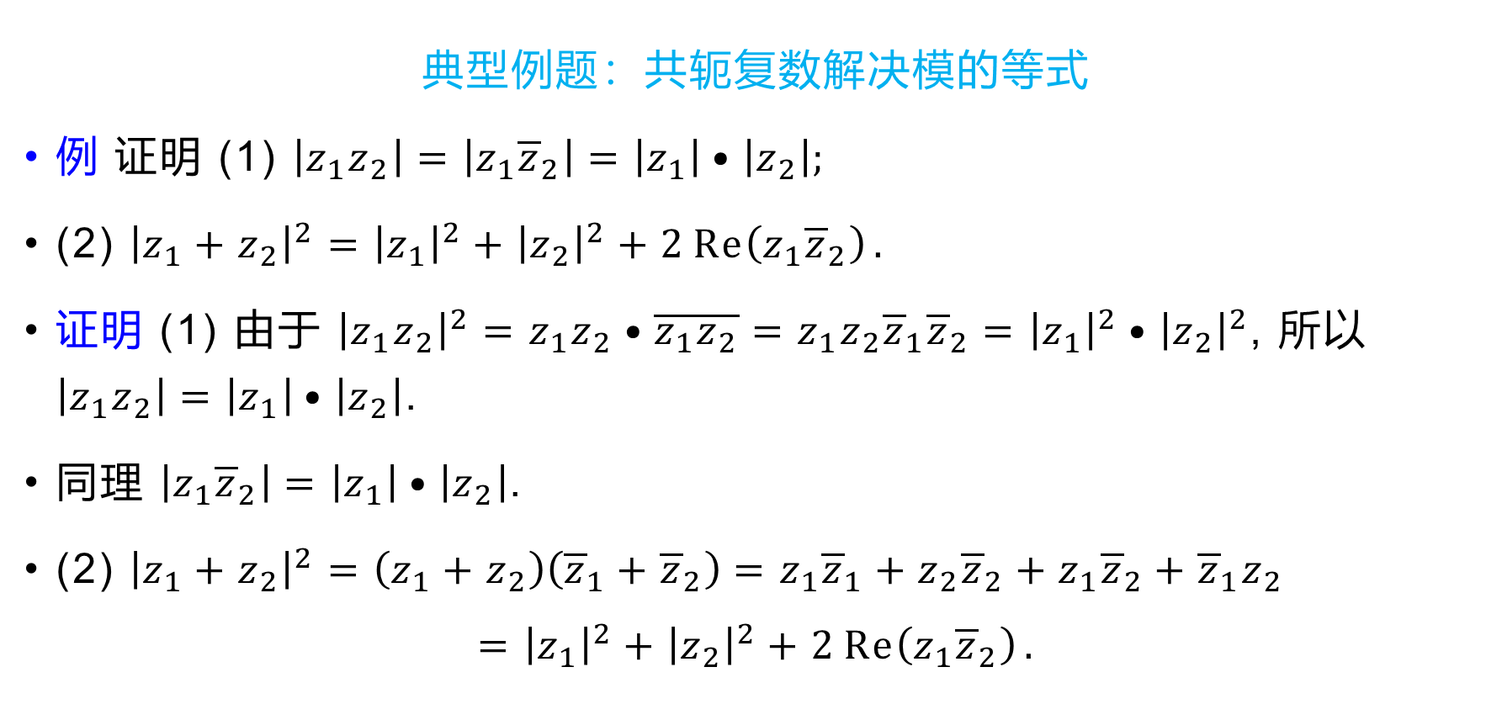
典型例题：共轭复数解决模的等式
例 证明 (1) $\left|z_{1}z_{2}\right|=\left|z_{1}{\overline{z}}_{2}\right|=\left|z_{1}\right|•\left|z_{2}\right|;$
(2) ${\left|z_{1}+z_{2}\right|}^{2}={\left|z_{1}\right|}^{2}+{\left|z_{2}\right|}^{2}+2\operatorname{Re}\left(z_{1}{\overline{z}}_{2}\right).$
证明 (1) 由于 ${\left|z_{1}z_{2}\right|}^{2}=z_{1}z_{2}•\overline{z_{1}z_{2}}=z_{1}z_{2}{\overline{z}}_{1}{\overline{z}}_{2}={\left|z_{1}\right|}^{2}•{\left|z_{2}\right|}^{2}$, 所以 $\left|z_{1}z_{2}\right|=\left|z_{1}\right|•\left|z_{2}\right|$.
同理 $\left|z_{1}{\overline{z}}_{2}\right|=\left|z_{1}\right|•\left|z_{2}\right|$.
(2) ${\left|z_{1}+z_{2}\right|}^{2}=\left(z_{1}+z_{2}\right)\left({\overline{z}}_{1}+{\overline{z}}_{2}\right)=z_{1}{\overline{z}}_{1}+z_{2}{\overline{z}}_{2}+z_{1}{\overline{z}}_{2}+{\overline{z}}_{1}z_{2}$
$$={\left|z_{1}\right|}^{2}+{\left|z_{2}\right|}^{2}+2\operatorname{Re}\left(z_{1}{\overline{z}}_{2}\right).$$

Slide 8
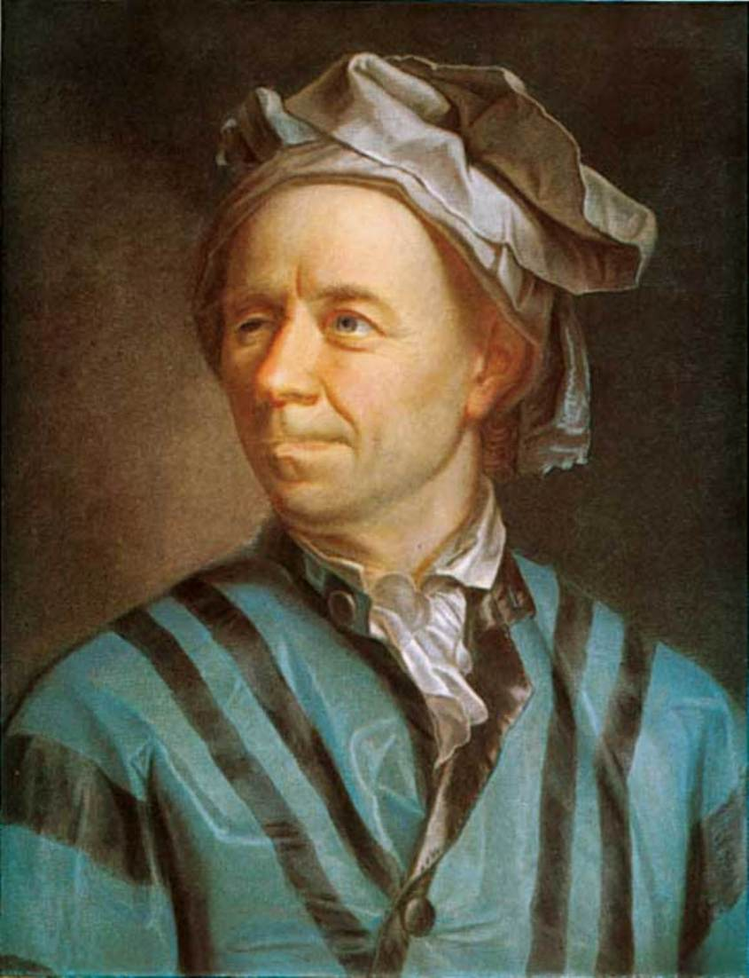
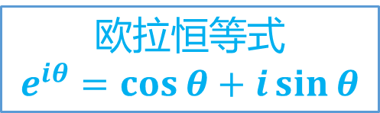
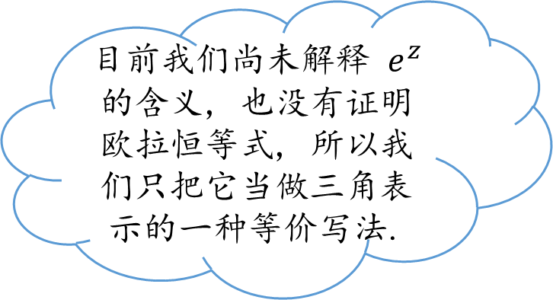
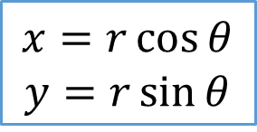
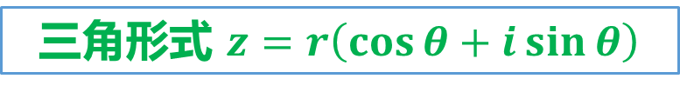
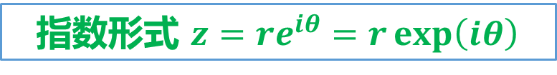
$$x=r\cos{θ}$$
$$y=r\sin{θ}$$
三角形式 $z=r\left(\cos{θ}+i\sin{θ}\right)$
目前我们尚未解释 $e^{z}$ 的含义, 也没有证明欧拉恒等式, 所以我们只把它当做三角表示的一种等价写法.
欧拉 Euler
三角形式和指数形式在进行复数的乘法、除法和幂次计算中非常方便
欧拉恒等式
$$e^{iθ}=\cos{θ}+i\sin{θ}$$
指数形式 $z=re^{iθ}=r\exp\left(iθ\right)$
由Cotes于1714年、欧拉于1748年得到

Slide 9
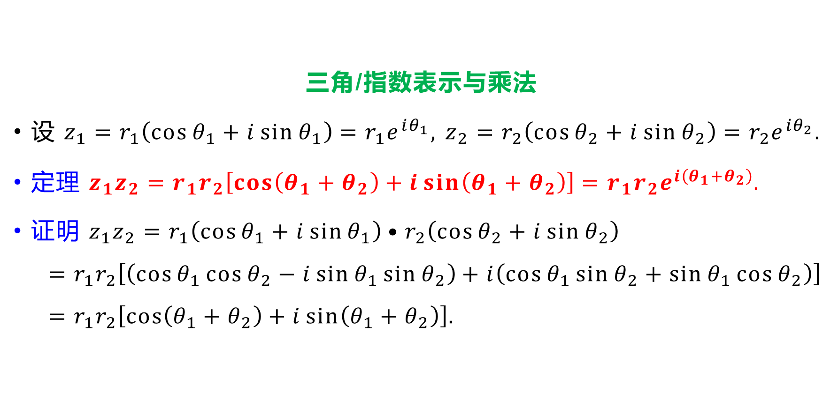
三角/指数表示与乘法
设 $z_{1}=r_{1}\left(\cos{θ_{1}}+i\sin{θ_{1}}\right)=r_{1}e^{iθ_{1}},$ $z_{2}=r_{2}\left(\cos{θ_{2}}+i\sin{θ_{2}}\right)=r_{2}e^{iθ_{2}}$.
定理 $z_{1}z_{2}=r_{1}r_{2}\left[\cos\left(θ_{1}+θ_{2}\right)+i\sin\left(θ_{1}+θ_{2}\right)\right]=r_{1}r_{2}e^{i\left(θ_{1}+θ_{2}\right)}.$
证明 $z_{1}z_{2}=r_{1}\left(\cos{θ_{1}}+i\sin{θ_{1}}\right)•r_{2}\left(\cos{θ_{2}}+i\sin{θ_{2}}\right)$
$$=r_{1}r_{2}\left[\left(\cos{θ_{1}}\cos{θ_{2}}−i\sin{θ_{1}}\sin{θ_{2}}\right)+i\left(\cos{θ_{1}}\sin{θ_{2}}+\sin{θ_{1}}\cos{θ_{2}}\right)\right]$$
$$=r_{1}r_{2}\left[\cos\left(θ_{1}+θ_{2}\right)+i\sin\left(θ_{1}+θ_{2}\right)\right].$$

Slide 10
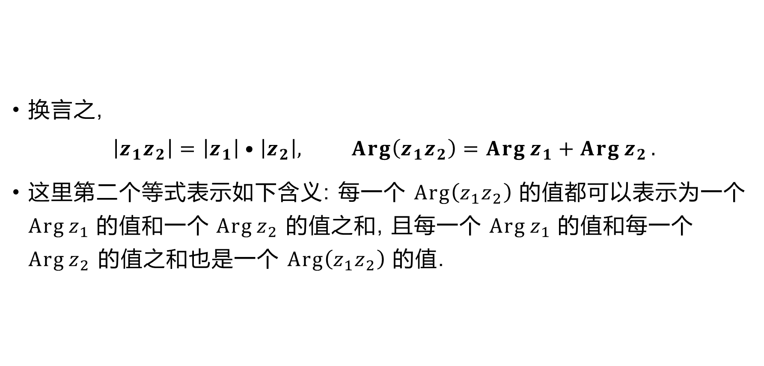
换言之,
$$\left|z_{1}z_{2}\right|=\left|z_{1}\right|•\left|z_{2}\right|, \operatorname{Arg}\left(z_{1}z_{2}\right)=\operatorname{Arg}{z_{1}}+\operatorname{Arg}{z_{2}}.$$
这里第二个等式表示如下含义: 每一个 $\operatorname{Arg}\left(z_{1}z_{2}\right)$ 的值都可以表示为一个 $\operatorname{Arg}{z_{1}}$ 的值和一个 $\operatorname{Arg}{z_{2}}$ 的值之和, 且每一个 $\operatorname{Arg}{z_{1}}$ 的值和每一个 $\operatorname{Arg}{z_{2}}$ 的值之和也是一个 $\operatorname{Arg}\left(z_{1}z_{2}\right)$ 的值.

Slide 11



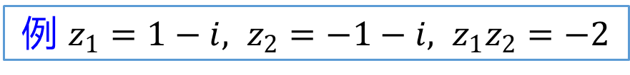
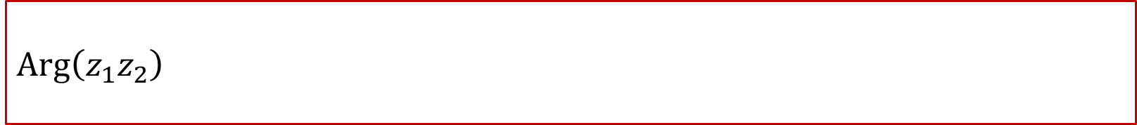











例 $z_{1}=1−i, z_{2}=−1−i, z_{1}z_{2}=−2$
$$\operatorname{Arg}\left(z_{1}z_{2}\right)$$
$$\arg\left(z_{1}z_{2}\right)−4π \\ =−3π$$
$$\arg\left(z_{1}z_{2}\right)−2π$$
$$=−π$$
$$\arg\left(z_{1}z_{2}\right)$$
$$=π$$
$$\arg\left(z_{1}z_{2}\right)+2π$$
$$=3π$$
$$\operatorname{Arg}{z_{1}}$$
$$\arg{z_{1}}−4π \\ =−\frac{17π}{4}$$
$$\arg{z_{1}}−2π \\ =−\frac{9π}{4}$$
$$\arg{z_{1}} \\ =−\frac{π}{4}$$
$$\arg{z_{1}}+2π \\ =\frac{7π}{4}$$
$$\operatorname{Arg}{z_{2}}$$
$$\arg{z_{2}}−4π \\ =−\frac{19π}{4}$$
$$\arg{z_{2}}−2π \\ =−\frac{11π}{4}$$
$$\arg{z_{2}} \\ =−\frac{3π}{4}$$
$$\arg{z_{2}}+2π \\ =\frac{5π}{4}$$

Slide 12










乘积的几何意义
从该定理可以看出, 乘以复数 $z=re^{iθ}$ 可以理解为模长放大 $r$ 倍, 并按逆时针旋转角度 $θ$.
$$y$$
$$zz_{1}$$
$$z=re^{iθ}$$
$$z_{1}$$
$$θ$$
$$θ$$
$$O$$
$$1$$
$$x$$

Slide 13
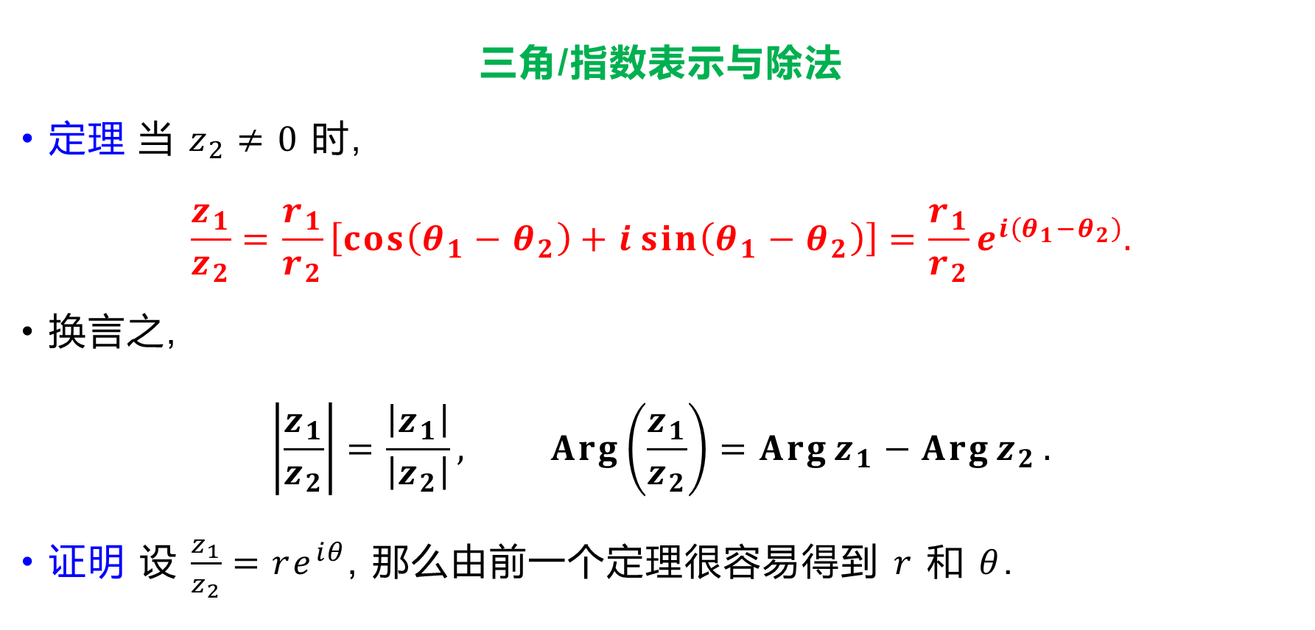
三角/指数表示与除法
定理 当 $z_{2}≠0$ 时,
$$\frac{z_{1}}{z_{2}}=\frac{r_{1}}{r_{2}}\left[\cos\left(θ_{1}−θ_{2}\right)+i\sin\left(θ_{1}−θ_{2}\right)\right]=\frac{r_{1}}{r_{2}}e^{i\left(θ_{1}−θ_{2}\right)}.$$
换言之,
$$\left|\frac{z_{1}}{z_{2}}\right|=\frac{\left|z_{1}\right|}{\left|z_{2}\right|}, \operatorname{Arg}\left(\frac{z_{1}}{z_{2}}\right)=\operatorname{Arg}{z_{1}}−\operatorname{Arg}{z_{2}}.$$
证明 设 $\frac{z_{1}}{z_{2}}=re^{iθ}$, 那么由前一个定理很容易得到 $r$ 和 $θ$.

Slide 14

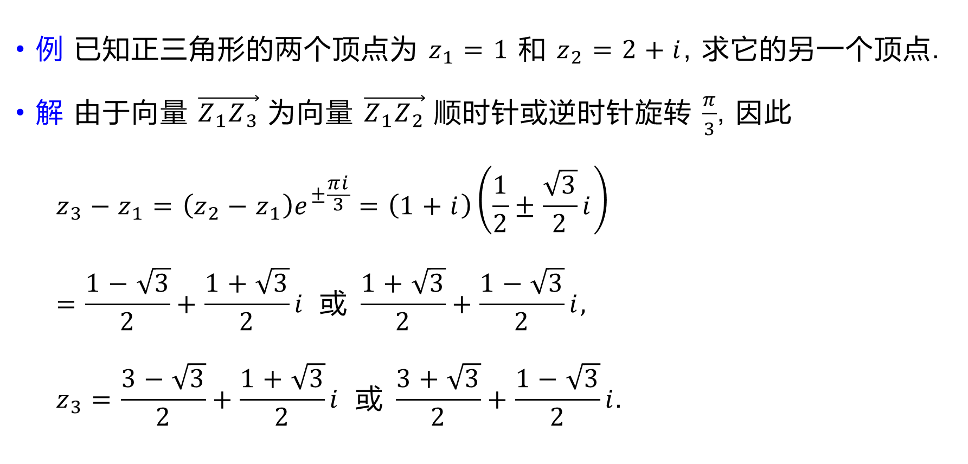






例 已知正三角形的两个顶点为 $z_{1}=1$ 和 $z_{2}=2+i$, 求它的另一个顶点.
解 由于向量 $\vec{Z_{1}Z_{3}}$ 为向量 $\vec{Z_{1}Z_{2}}$ 顺时针或逆时针旋转 $\frac{π}{3}$, 因此
$$z_{3}−z_{1}=\left(z_{2}−z_{1}\right)e^{±\frac{πi}{3}}=\left(1+i\right)\left(\frac{1}{2}±\frac{\sqrt{3}}{2}i\right)$$
$$=\frac{1−\sqrt{3}}{2}+\frac{1+\sqrt{3}}{2}i \text{或} \frac{1+\sqrt{3}}{2}+\frac{1−\sqrt{3}}{2}i,$$
$$z_{3}=\frac{3−\sqrt{3}}{2}+\frac{1+\sqrt{3}}{2}i \text{或} \frac{3+\sqrt{3}}{2}+\frac{1−\sqrt{3}}{2}i.$$
$$y$$
$$z_{3}$$
$$z_{2}=2+i$$
$$O$$
$$z_{1}=1$$
$$x$$
$$z_{3}^{′}$$

Slide 15
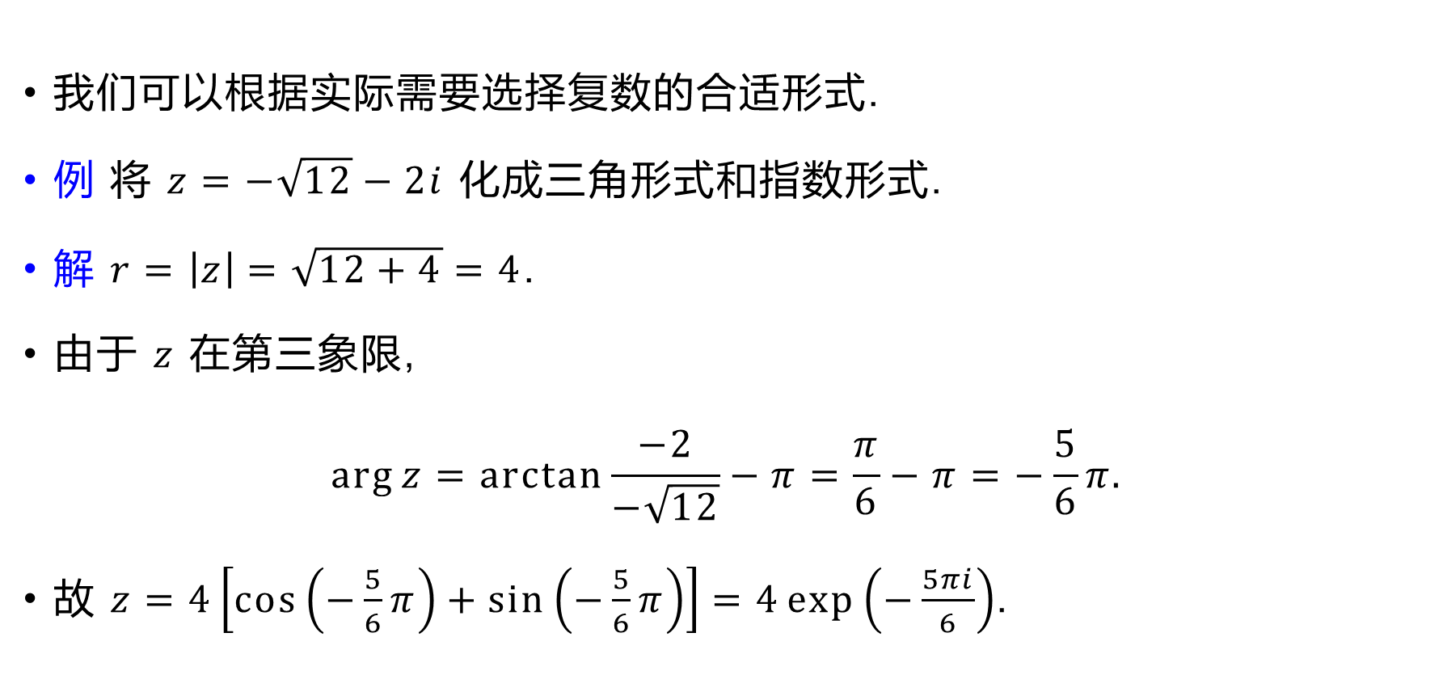
我们可以根据实际需要选择复数的合适形式.
例 将 $z=−\sqrt{12}−2i$ 化成三角形式和指数形式.
解 $r=\left|z\right|=\sqrt{12+4}=4$.
由于 $z$ 在第三象限,
$$\arg{z}=\arctan{\frac{−2}{−\sqrt{12}}}−π=\frac{π}{6}−π=−\frac{5}{6}π.$$
故 $z=4\left[\cos\left(−\frac{5}{6}π\right)+\sin\left(−\frac{5}{6}π\right)\right]=4\exp\left(−\frac{5πi}{6}\right)$.

Slide 16
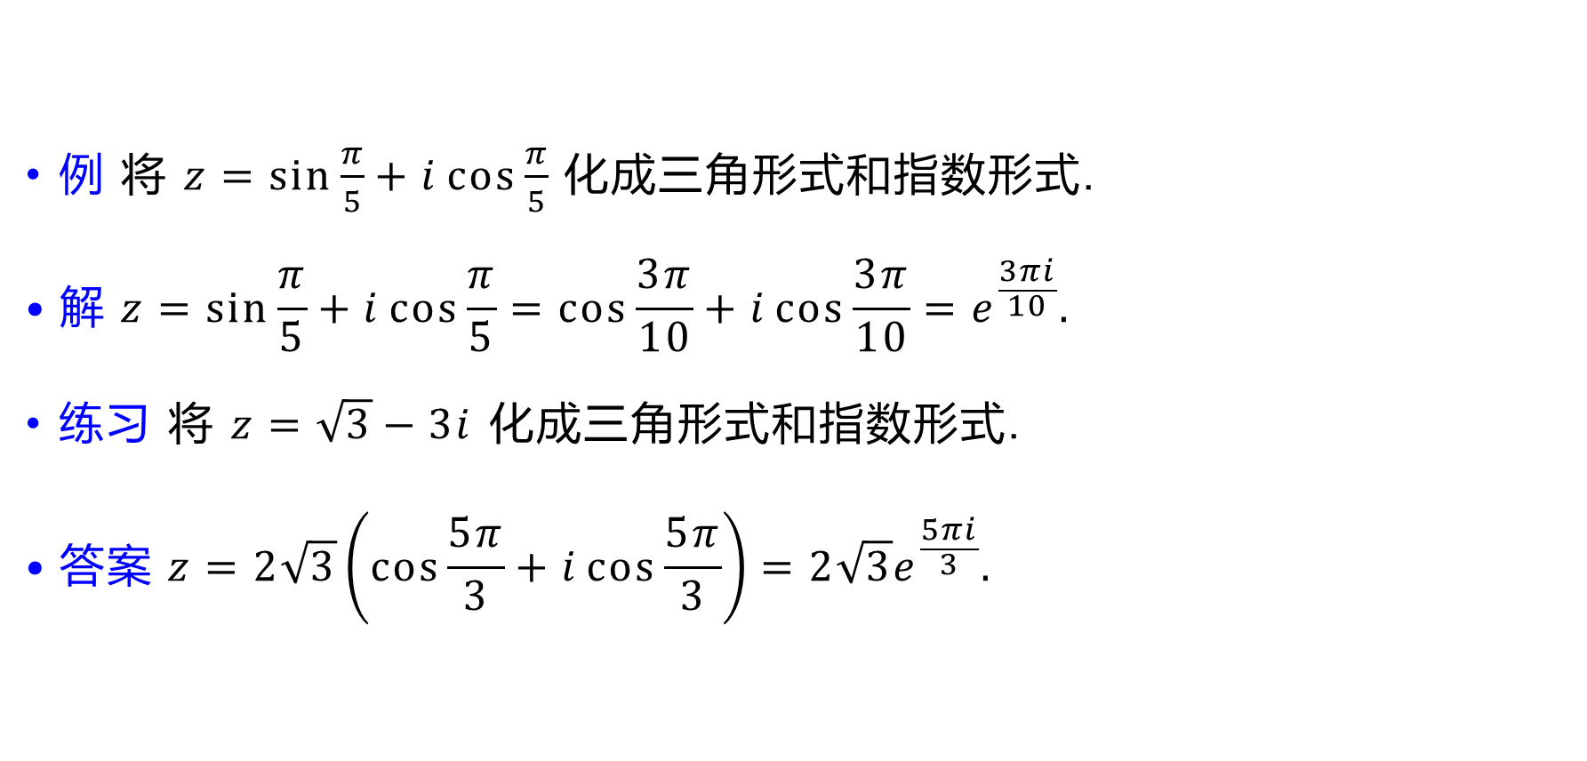
例 将 $z=\sin{\frac{π}{5}}+i\cos{\frac{π}{5}}$ 化成三角形式和指数形式.
$$\text{•} \text{解} z=\sin{\frac{π}{5}}+i\cos{\frac{π}{5}}=\cos{\frac{3π}{10}}+i\cos{\frac{3π}{10}}=e^{\frac{3πi}{10}}.$$
练习 将 $z=\sqrt{3}−3i$ 化成三角形式和指数形式.
$$\text{•} \text{答案} z=2\sqrt{3}\left(\cos{\frac{5π}{3}}+i\cos{\frac{5π}{3}}\right)=2\sqrt{3}e^{\frac{5πi}{3}}.$$

Slide 17
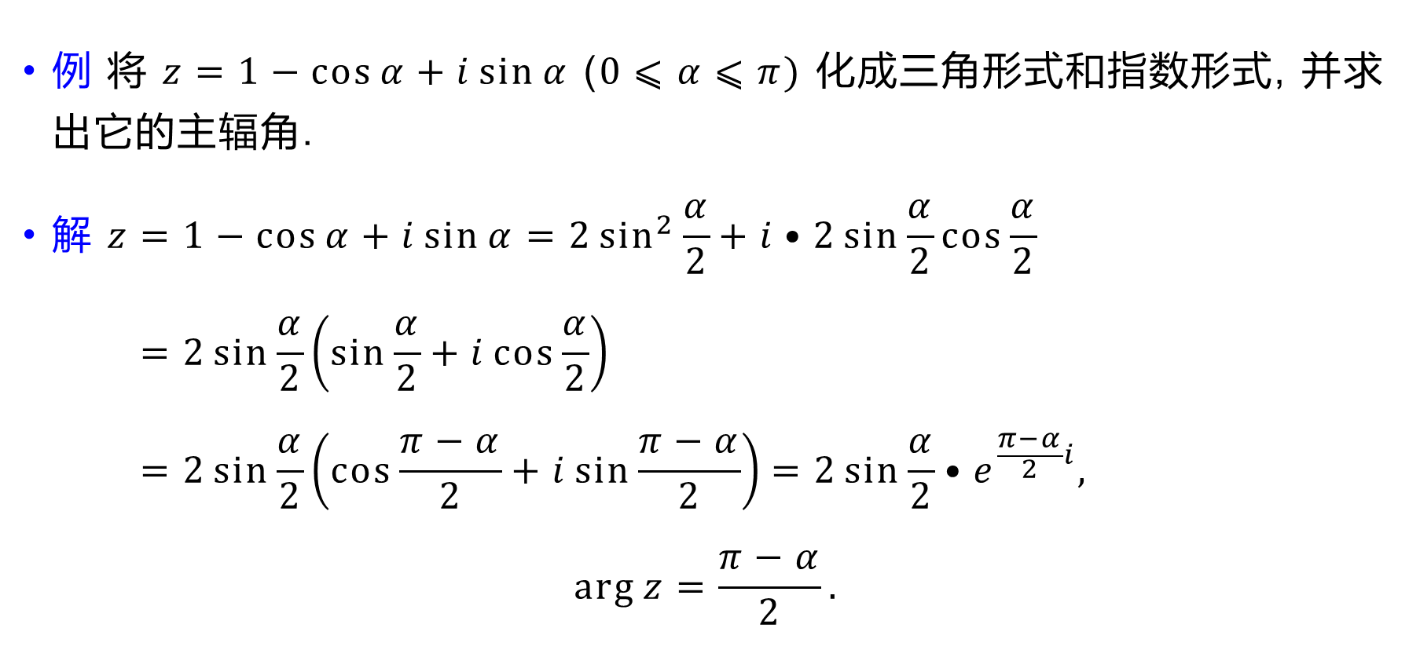
例 将 $z=1−\cos{α}+i\sin{α}$ ($0⩽α⩽π)$ 化成三角形式和指数形式, 并求出它的主辐角.
$$\text{• }解 z=1−\cos{α}+i\sin{α}=2\sin^{2}{\frac{α}{2}}+i•2\sin{\frac{α}{2}}\cos{\frac{α}{2}}$$
$$=2\sin{\frac{α}{2}}\left(\sin{\frac{α}{2}}+i\cos{\frac{α}{2}}\right)$$
$$=2\sin{\frac{α}{2}}\left(\cos{\frac{π−α}{2}}+i\sin{\frac{π−α}{2}}\right)=2\sin{\frac{α}{2}}•e^{\frac{π−α}{2}i},$$
$$\arg{z}=\frac{π−α}{2}.$$

Slide 18
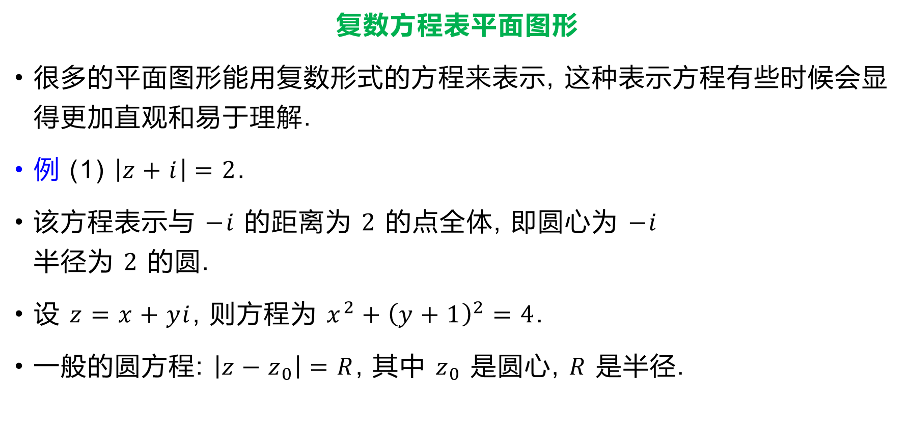



复数方程表平面图形
很多的平面图形能用复数形式的方程来表示, 这种表示方程有些时候会显得更加直观和易于理解.
例 (1) $\left|z+i\right|=2$.
该方程表示与 $−i$ 的距离为 $2$ 的点全体, 即圆心为 $−i$ 半径为 $2$ 的圆.
设 $z=x+yi$, 则方程为 $x^{2}+{\left(y+1\right)}^{2}=4$.
一般的圆方程: $\left|z−z_{0}\right|=R$, 其中 $z_{0}$ 是圆心, $R$ 是半径.
$$y$$
$$O$$
$$x$$

Slide 19
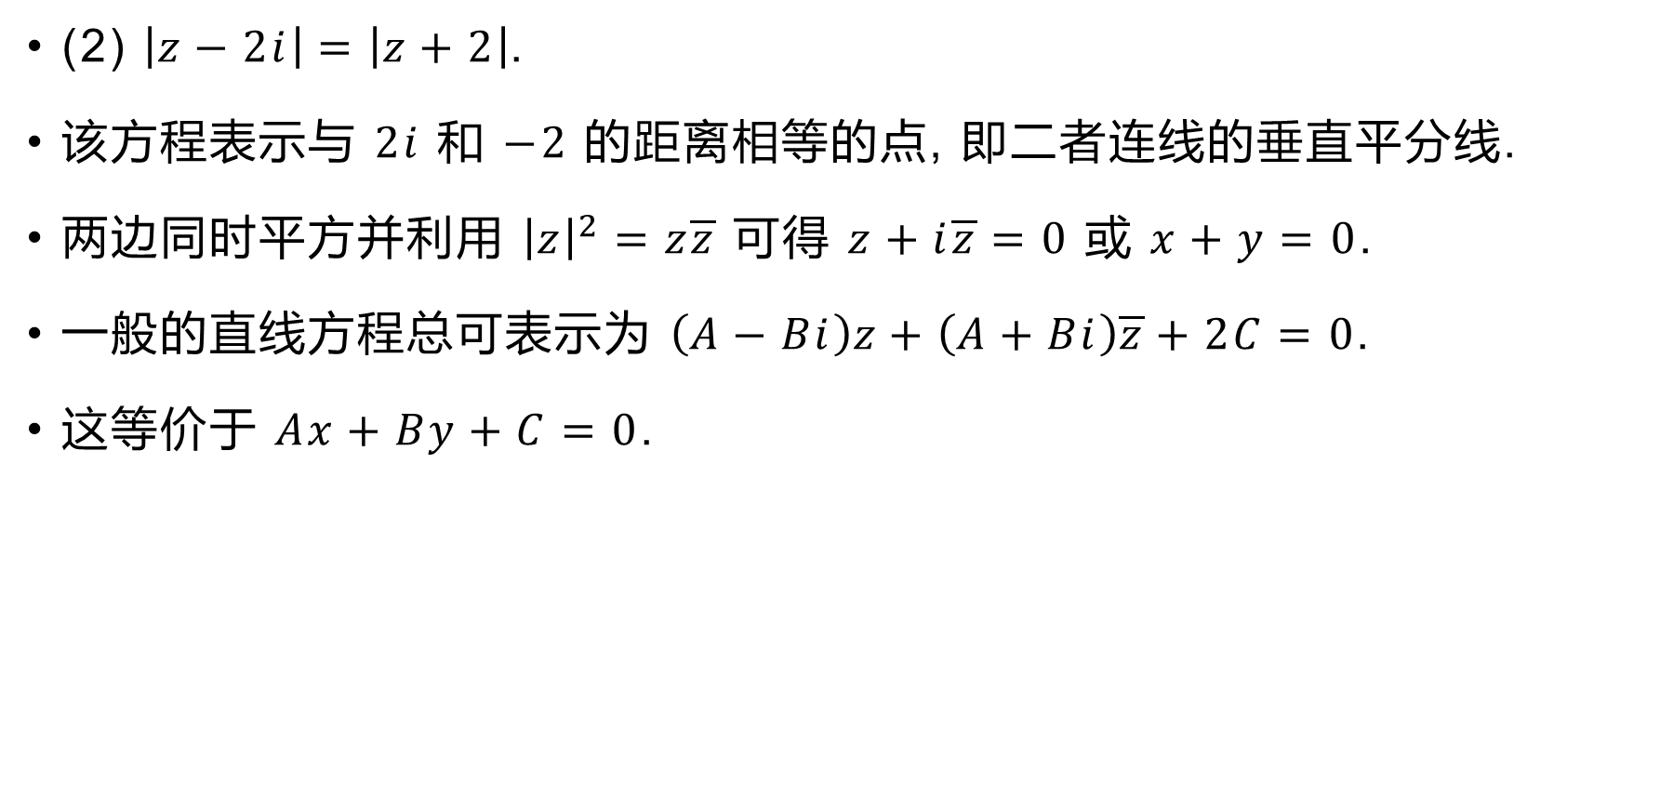



(2) $\left|z−2i\right|=\left|z+2\right|$.
该方程表示与 $2i$ 和 $−2$ 的距离相等的点, 即二者连线的垂直平分线.
两边同时平方并利用 ${\left|z\right|}^{2}=z\overline{z}$ 可得 $z+i\overline{z}=0$ 或 $x+y=0$.
一般的直线方程总可表示为 $\left(A−Bi\right)z+\left(A+Bi\right)\overline{z}+2C=0$.
这等价于 $Ax+By+C=0$.
$$y$$
$$O$$
$$x$$

Slide 20




(3) $\operatorname{Im}\left(i+\overline{z}\right)=4$.
该方程表示直线 $\operatorname{Im}{z}=4$ 平移再翻转的图像, 是一条直线.
由于 $\left(i+\overline{z}\right)−\overline{i+\overline{z}}=2i\operatorname{Im}\left(i+\overline{z}\right)=8i$, 因此
$\overline{z}−z=6i$ 或 $y=−3$.
$$y$$
$$O$$
$$x$$

Slide 21
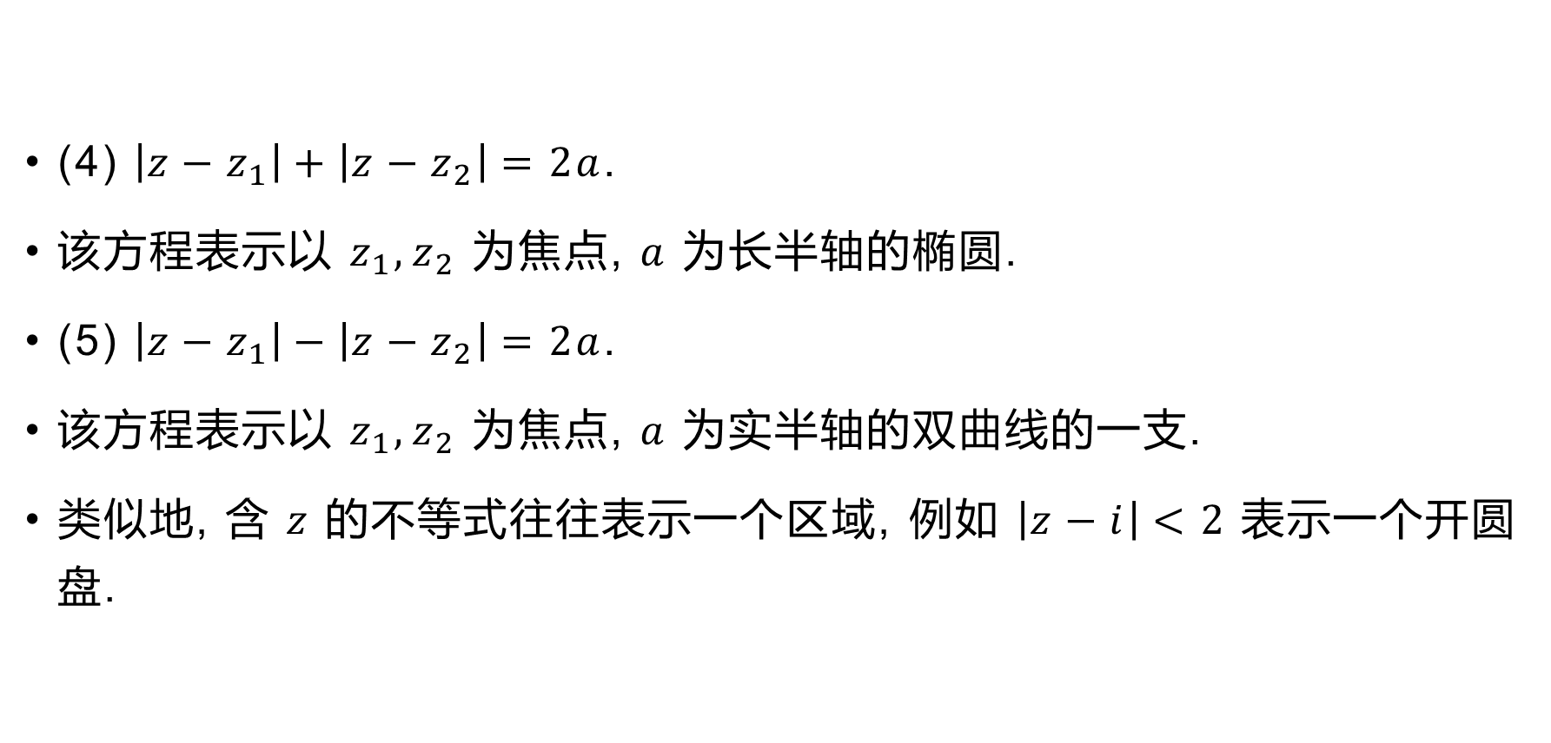
(4) $\left|z−z_{1}\right|+\left|z−z_{2}\right|=2a$.
该方程表示以 $z_{1},z_{2}$ 为焦点, $a$ 为长半轴的椭圆.
(5) $\left|z−z_{1}\right|−\left|z−z_{2}\right|=2a$.
该方程表示以 $z_{1},z_{2}$ 为焦点, $a$ 为实半轴的双曲线的一支.
类似地, 含 $z$ 的不等式往往表示一个区域, 例如 $\left|z−i\right|<2$ 表示一个开圆盘.

Slide 22

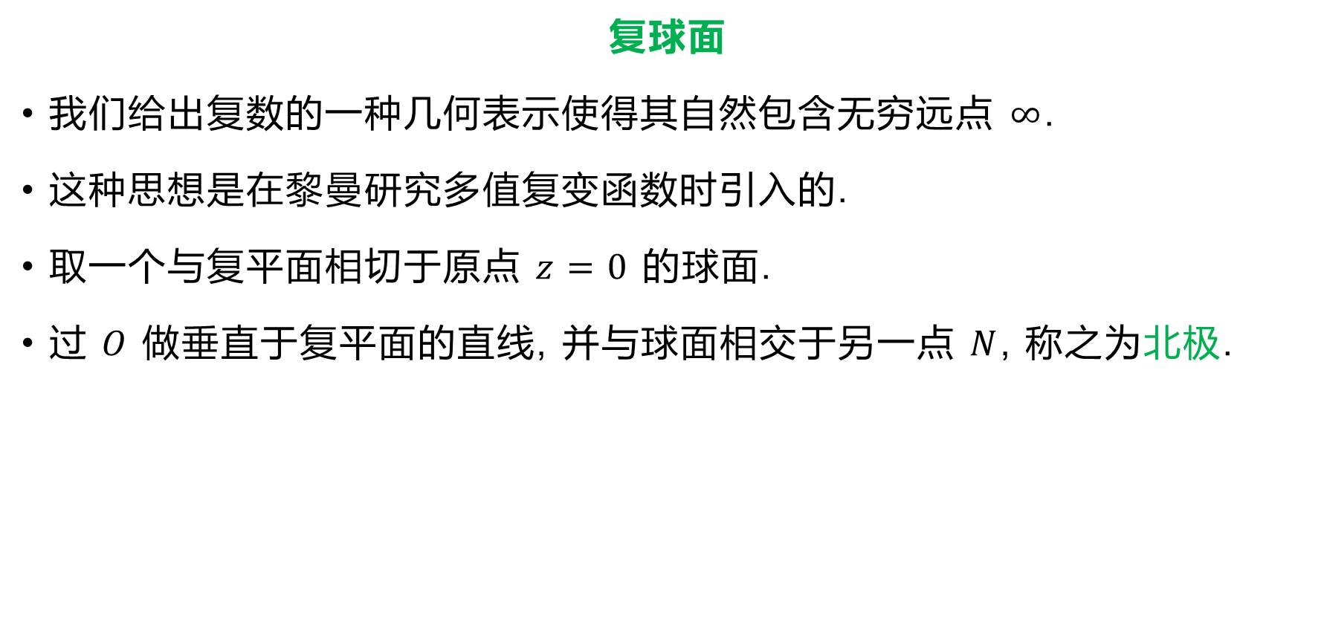

复球面
我们给出复数的一种几何表示使得其自然包含无穷远点 $∞$.
这种思想是在黎曼研究多值复变函数时引入的.
取一个与复平面相切于原点 $z=0$ 的球面.
过 $O$ 做垂直于复平面的直线, 并与球面相交于另一点 $N$, 称之为北极.
$$N$$
$$O$$

Slide 23

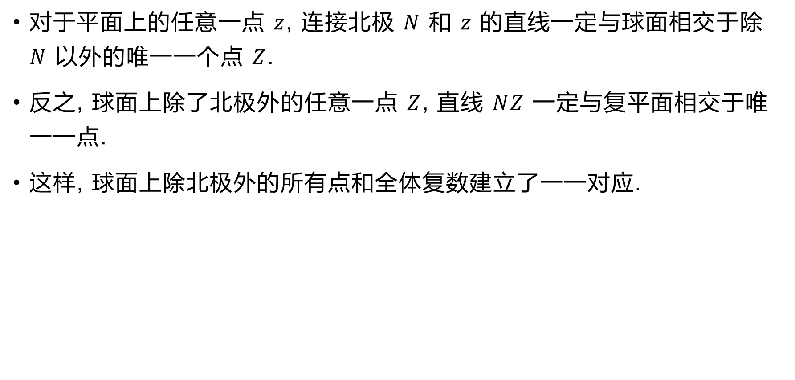



对于平面上的任意一点 $z$, 连接北极 $N$ 和 $z$ 的直线一定与球面相交于除 $N$ 以外的唯一一个点 $Z$.
反之, 球面上除了北极外的任意一点 $Z$, 直线 $NZ$ 一定与复平面相交于唯一一点.
这样, 球面上除北极外的所有点和全体复数建立了一一对应.
$$N$$
$$Z_{2}$$
$$Z_{1}$$
$$z_{1}$$
$$O$$
$$z_{2}$$

Slide 24
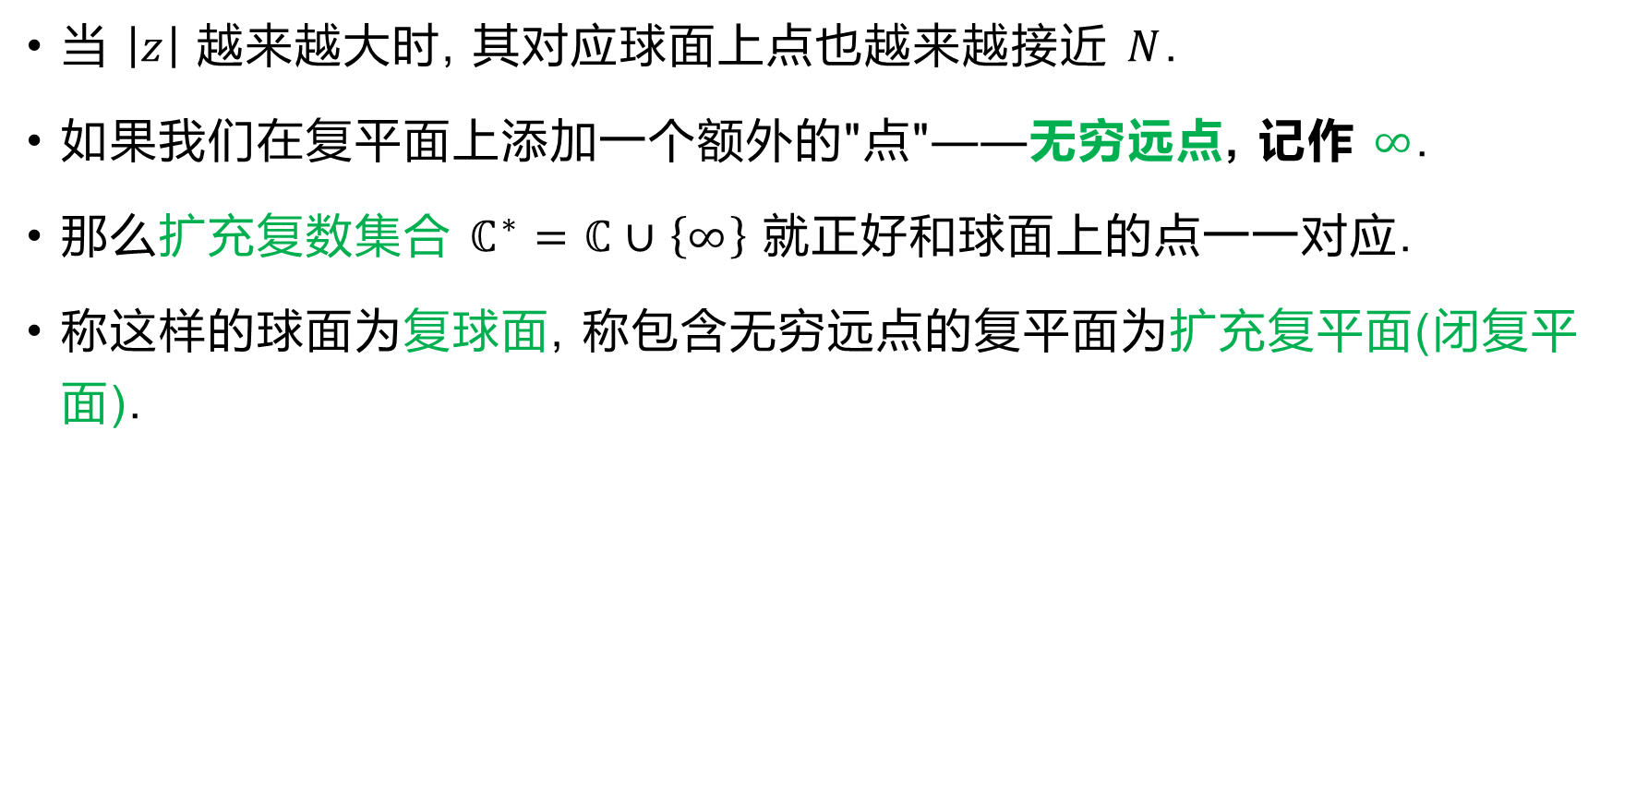
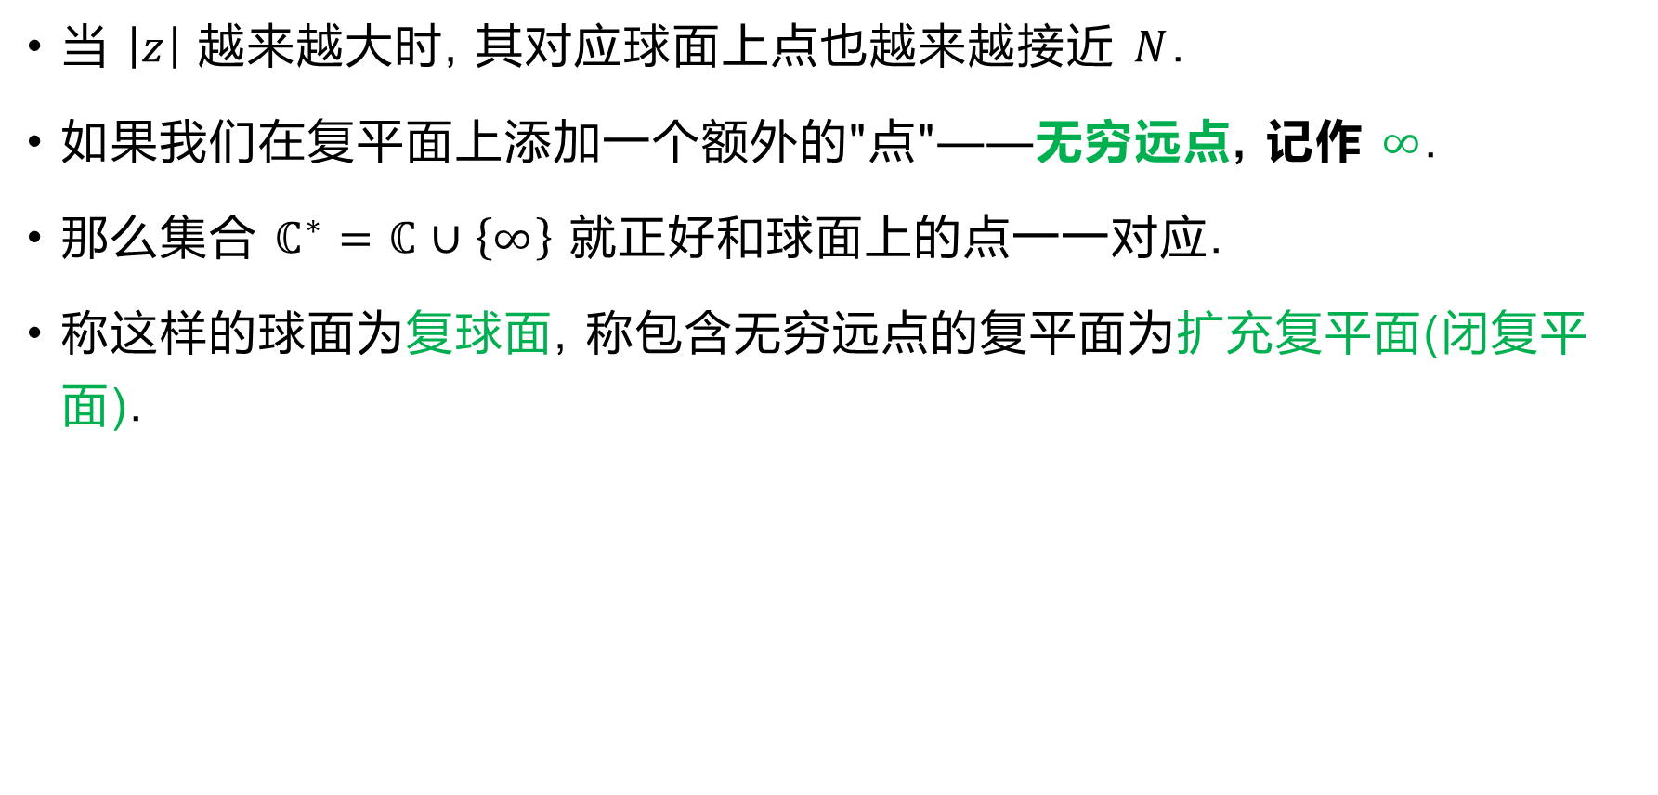
当 $\left|z\right|$ 越来越大时, 其对应球面上点也越来越接近 $N$.
如果我们在复平面上添加一个额外的"点"——无穷远点, 记作 $∞$.
那么扩充复数集合 $ℂ^{∗}=ℂ∪\left\{∞\right\}$ 就正好和球面上的点一一对应.
称这样的球面为复球面, 称包含无穷远点的复平面为扩充复平面(闭复平面).
$$N$$
$$Z_{2}$$
$$Z_{1}$$
$$z_{1}$$
$$O$$
$$z_{2}$$

Slide 25

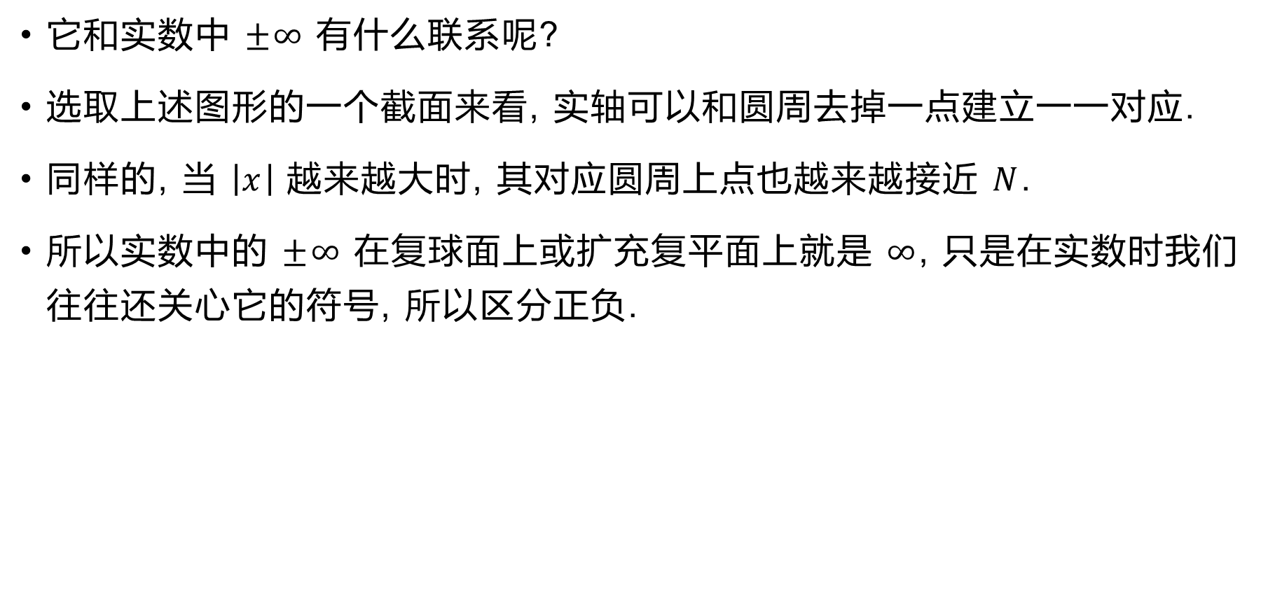



它和实数中 $±∞$ 有什么联系呢?
选取上述图形的一个截面来看, 实轴可以和圆周去掉一点建立一一对应.
同样的, 当 $\left|x\right|$ 越来越大时, 其对应圆周上点也越来越接近 $N$.
所以实数中的 $±∞$ 在复球面上或扩充复平面上就是 $∞$, 只是在实数时我们往往还关心它的符号, 所以区分正负.
$$N$$
$$X_{2}$$
$$X_{1}$$
$$x_{1}$$
$$O$$
$$x_{2}$$

Slide 26

$∞$ 的实部、虚部和辐角无意义, 规定 $\left|∞\right|=+∞$.
约定
$z+∞=∞+z=∞ \left(z≠∞\right)$
$z−∞=∞−z=∞ \left(z≠∞\right)$
$z•∞=∞•z=∞ \left(z≠0\right)$
$\frac{z}{∞}=0,\frac{∞}{z}=0\left(z≠0\right),\frac{z}{0}=∞(z≠0)$

